Slide 1
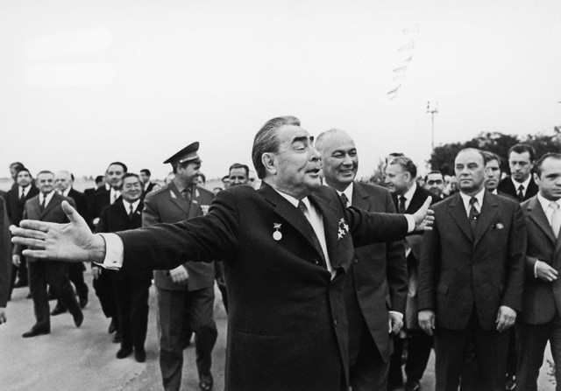
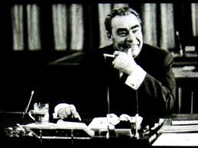
ІДЕОЛОГІЧНІ ОРІЄНТИРИ ПАРТІЙНО-РАДЯНСЬКОГО КЕРІВНИЦТВА. КОНСТИТУЦІЯ 1978 РОКУ.

Slide 2
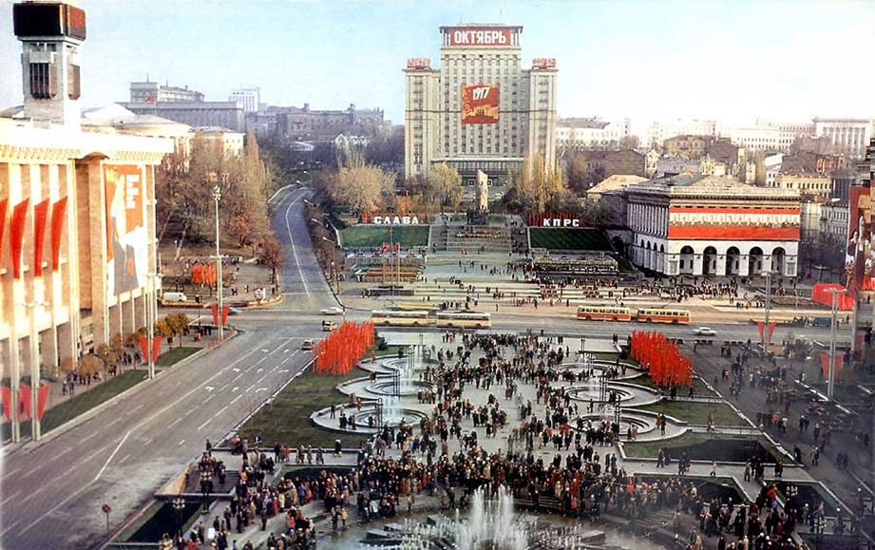
Політико-ідеологічна криза радянського суспільства середини 60-х – початку 80-х років.
Загальна характеристика періоду:
поворот від лібералізації до консерватизму в усіх сферах життя;
відмова від критики культу особи;
зростання корупції, хабарництва, бюрократизму (засиллю чиновників);
«застій»;
всевладдя «номенклатури»;
неосталінізм;
новий політичний курс: «наступність»,«поступовість»,«зваженість»;
«розвинений соціалізм».
Київ у період «розвинутого соціалізму»

Slide 4
Етапи періоду «застою»
ЕТАПИ | РОКИ | ХАРАКТЕРИСТИКА
І | 1965–1970 рр. | Спроба проведення економічних реформ, які малим б впорядкувати економіку СРСР після “реформаторської гарячки” хрущовського періоду (реформи Косигіна).
ІІ | 1970–1982 рр. | Наростання кризи, «консервація» існуючої в СРСР системи
ІІІ | 1982–1985 рр. | Зміни у партійному керівництві. Усвідомлення кризового стану радянського суспільства.
Керівництво СРСР у період «застою»
Керівники партії | Керівники держави | Голови урядів
Генеральні секретарі ЦК КПРС (до 1966 р. перші секретарі) | Голови президіума Верховної Ради СРСР | Голови Ради Міністрів СРСР
Л.Брежнєв (1964-1982) Ю.Андропов (1982-1984) К.Черненко (1984-1985) | А.Мікоян (1964-1965) М.Підгорний(1965-1977) Л.Брежнєв (1977-1982) Ю.Андропов (1982-1984) К.Черненко (1984-1985) | О.Косигін (1964-1980) М.Тіхонов (1980-1985)

Slide 5
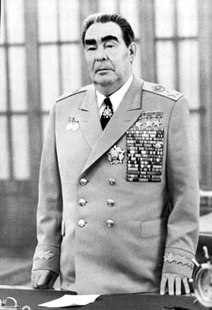
Визначення
Поняття період «Застою» з'явилося та було
введене в політичний лексикон лідером КПРС
та головою держави - М. С. Горбачовим у другій
половині 1980-х років.
Власна назва цього періоду - «розвинений
соціалізм». В цей період в радянському
суспільстві складалися передумови глибокої
системної кризи — економічної та соціальної,
які врешті призвели до краху радянської економіки та політичного розпаду СРСР.
Застій пов'язують з ім'ям Генсека ЦК КПРС Леоніда Брежнєва, під час правління якого (1964-1982) застійні явища у суспільстві сформувалися та набули характерних рис.

Slide 6
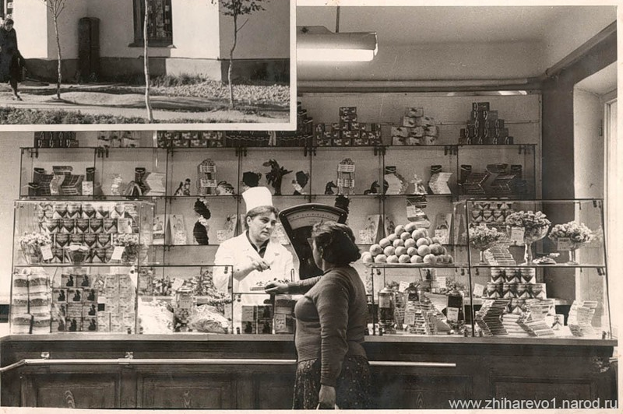
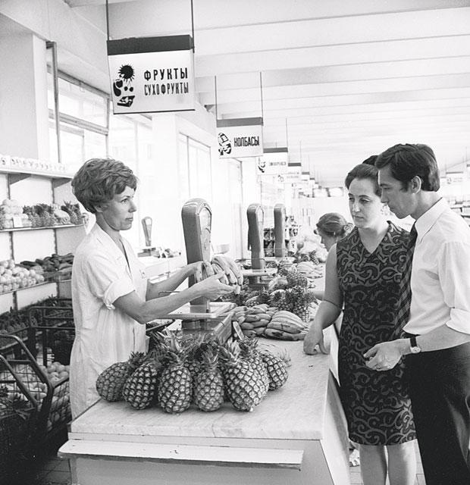
Передумови та початок
У 1970-х роках можливості екстенсивного розвитку вичерпалися. Так, у 8-й п'ятирічці національний дохід щороку зростав у середньому на 7,5 %, у дев'ятій — на 5,8 %, а в десятій лише на 3,8 %, і далі цей показник зменшувався.
З 70-х років з радянської пропаганди зникло гасло «доженемо й переженемо», бо ефективність виробництва товарів масового споживання зменшилась.
Щоб утримати ціни на найважливіші харчові продукти (а також на квартплату) на низькому рівні, уряд у 1977 оголосив про суттєве підвищення цін на ряд товарів та послуг. Дешеві товари почали зникати з полиць магазинів. Формувалося явище тотального дефіциту — найхарактерніша прикмета застою.
Магазини до «застою»

Slide 7
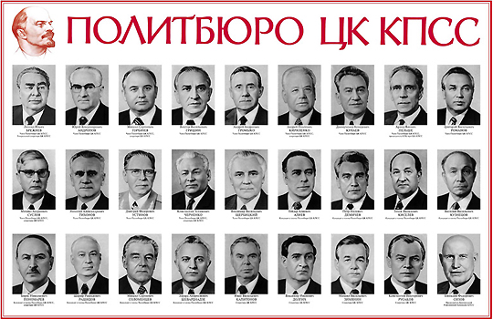
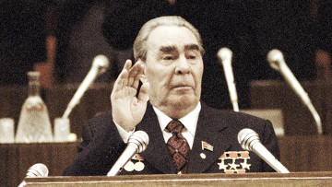
Політичними та ідеологічними маркерами початку застою можна вважати 25 з'їзд КПРС (лютий — березень 1976) та дві сесії (шоста та сьома позачергова) Верховної Ради СРСР дев'ятого скликання (1977).
На 25 з'їзді КПРС Л.Брежнєв проголосив про побудування в СРСР «розвинутого соціалізму» як закономірної та тривалої фази на шляху до комунізму.
Сьома (позачергова) сесія Верховної Ради СРСР (жовтень 1977) прийняла нову Конституцію СРСР. Стаття 6 нової конституції проголошувала КПРС «керуючою та направляючою силою радянського суспільства, ядром його політичної системи, державних та громадських організацій».

Slide 8
Внутрішня політика
У внутрішній політиці збереглася система
формування органів влади, яка утворилася ще за часів Й.Сталіна. Президія Верховної Ради СРСР та Рада
Міністрів СРСР повністю контролювалися керівництвом
КПРС. Пленуми ЦК та з'їзди КПРС, сесії Верховної
Ради СРСР перетворилися на парадні заходи, на яких формально затверджувалися всі рішення,
запропоновані партійним керівництвом.
Паспортна реформа
З 1974 року в СРСР почався обмін паспортів
зразка 1953 року на нові паспорти. Новий паспорт був безстроковим; в нього вклеювалися нові фотокартки при досягненні власником 45- та 60-річного віку. За новим Законом про паспорти з паспортів були вилучені графа про соціальне рівень власника та сторінка відміток про місце роботи. Суворий закон про прописку паспортів не змінювався.
З 1974 року паспорти одержували також і колгоспники, що не було передбачено попередніми законами про паспорти.
Паспорт громадянина СРСР, зразка 1974 року

Slide 9
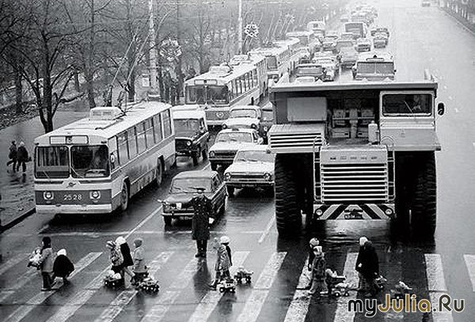
Ідеологія та культура
Ключовою тезою ідеології КПРС періоду застою було твердження про три етапи «загальної кризи капіталізму». На думку радянських ідеологів, змістом сучасної епохи був перехід людства від капіталізму, причому соціалізм радянського зразка приймався за першу фазу комунізму. З перемогою жовтневої революції 1917 р. нібито розпочався перший етап загальної кризи капіталізму. Другий етап загальної кризи начебто був спричинений утворенням «світової системи соціалізму» внаслідок встановлення прорадянських режимів у ряді країн Центральної
Європи та Східної Азії після другої світової війни; третій, був обумовлений розпадом колоніальної системи.
Далі очікувався відхід від «світової системи капіталізму» країн одна за іншою і їх перехід до соціалістичної співдружності.
Перші ознаки кризи цієї ідеології з'явилися у 1970-х, коли стало ясно, що офіційно проголошена програма побудови комунізму до 1980 р. виконана не буде.
Будні городян у СРСР

Slide 10
Неосталінізм?
1978 РІК - ПРИЙНЯТА НОВА КОНСТИТУЦІЯ СРСР:
побудовано розвинене соціалістичне суспільство
ст. 6 – керівна і направляюча сила, ядро політичної системы-КПРС
ради народних депутатів
загальна середня освіта
безкоштовне медичне обслуговування
право на працю
право на відпочинок
право на пенсійне забезпечення та житло
демократичні права та свободи

Slide 11
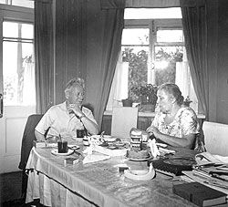
Політична сфера
Ліквідовано поділ партійних органів за виробничим принципом, введений при Хрущові, що призвело до того, що партійні робітники не несли відповідальності за результати діяльності підприємств, хоча саме вони віддавали накази по развитку виробництва
Відмінено принцип обовязкової ротації, що призвело до стабильного існування і процвітання номенклатури

